Slide 1
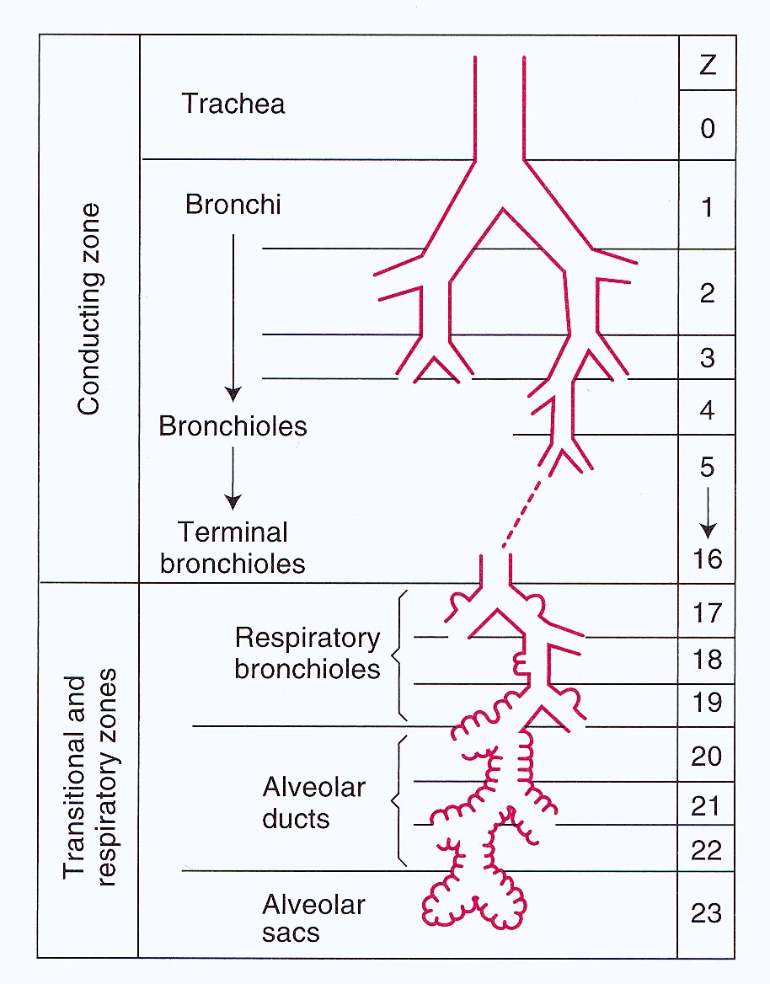
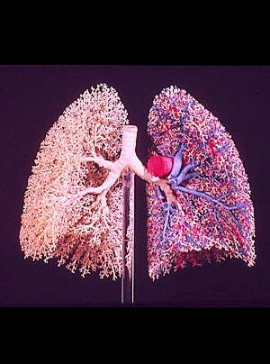
Divisione vie aeree sec. Weibel
Distribuzione vie aeree (sin) e vasi sanguigni (ds)

Slide 2
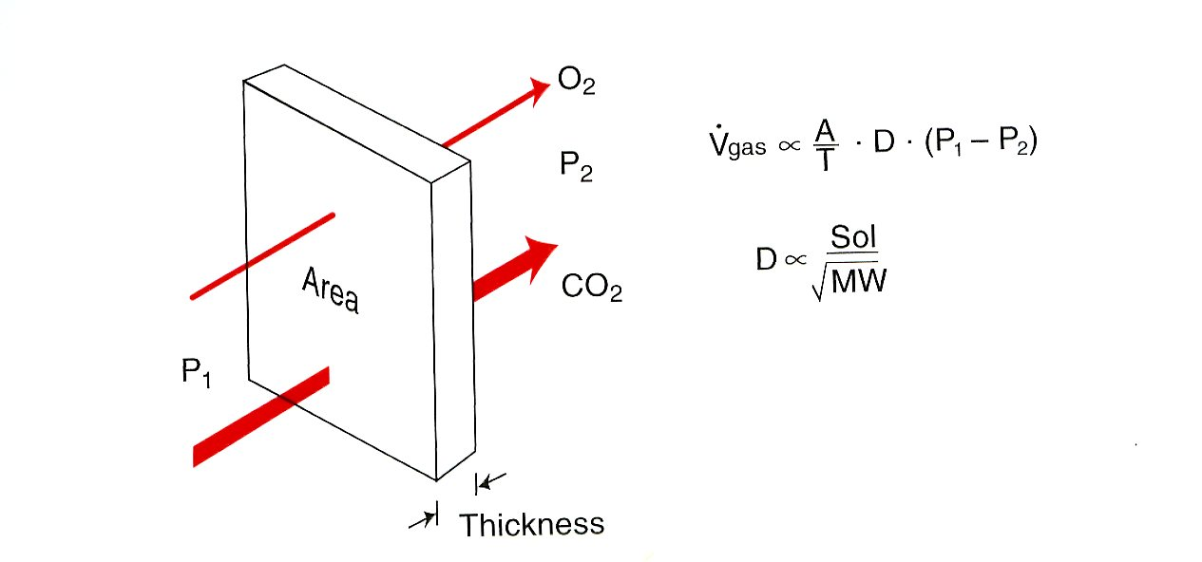
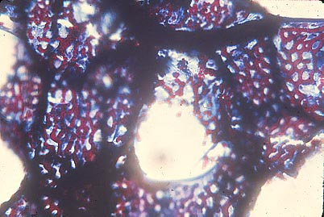
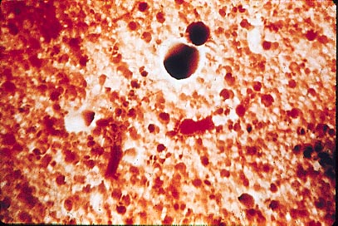
Legge di Fick sulla diffusione
Capillari, vene, alveoli, vie aeree
la quantità di gas che in un intervallo di tempo passa attraverso le membrane alveolari dipende da un coefficiente di diffusibilità (detto coefficiente di diffusione), dall’estensione della superficie di scambio (circa 70m² alveoli nell’uomo), dalla differenza della concentrazione fra i due ambienti e dallo spessore del tratto lungo il quale ha luogo la diffusione stessa.

Slide 3
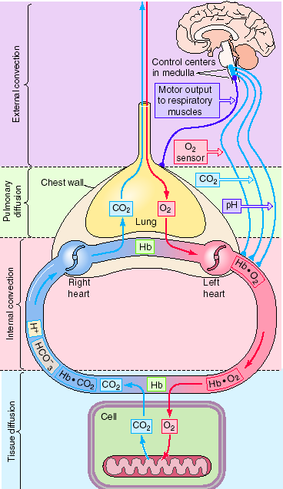
La funzione respiratoria:
fase ventilatoria
2) fase diffusoria
3) fase circolatoria
4) fase cellulare
CO₂
O₂

Slide 4
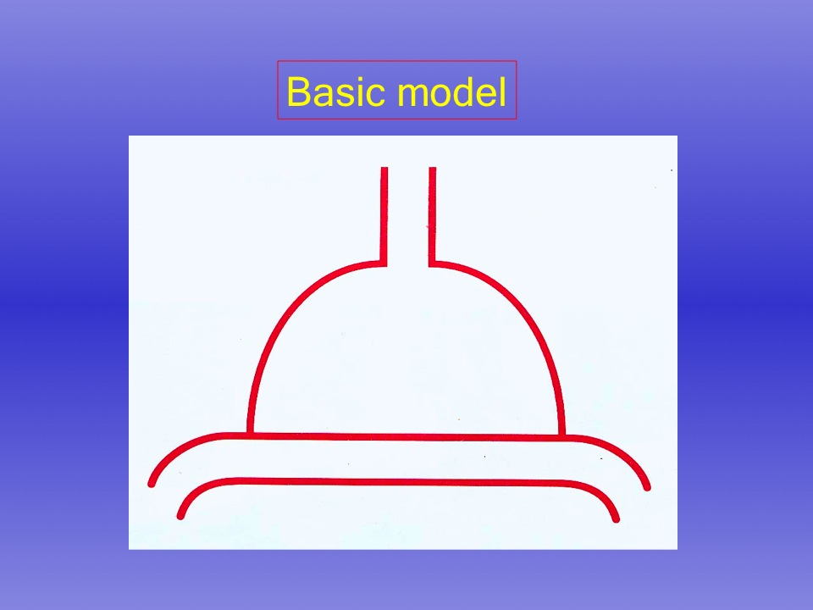
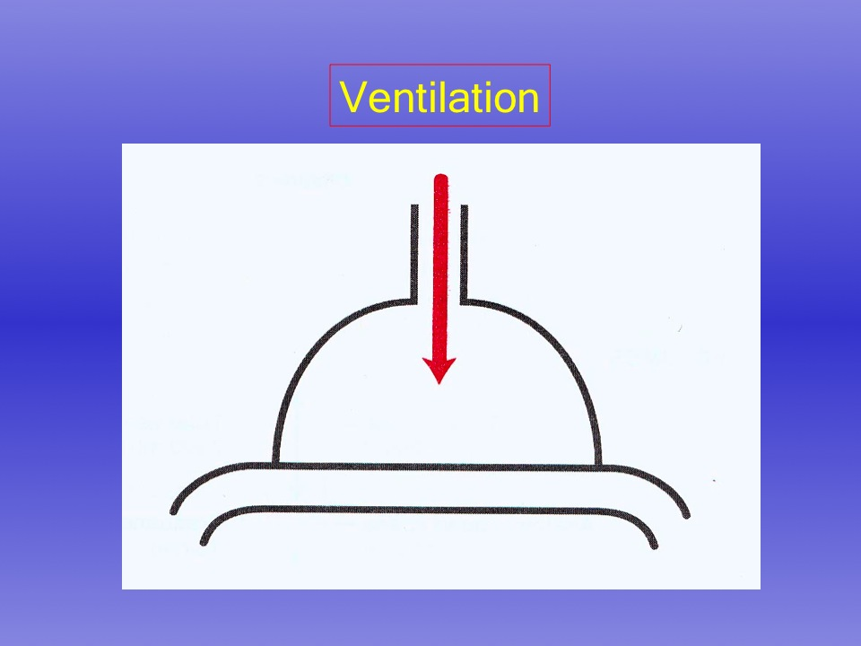
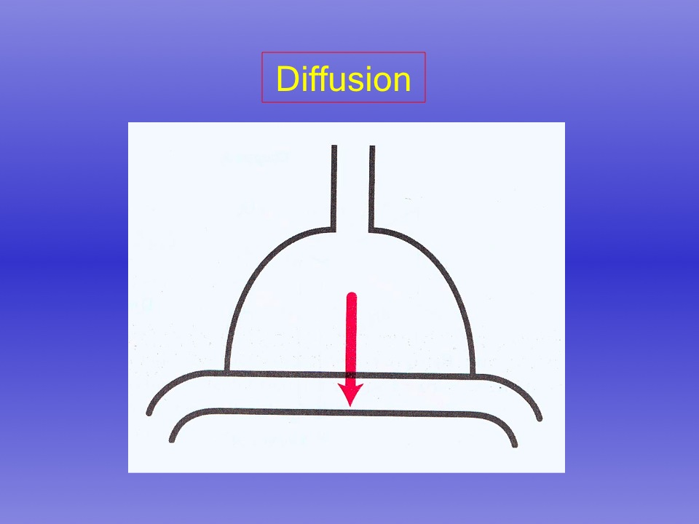
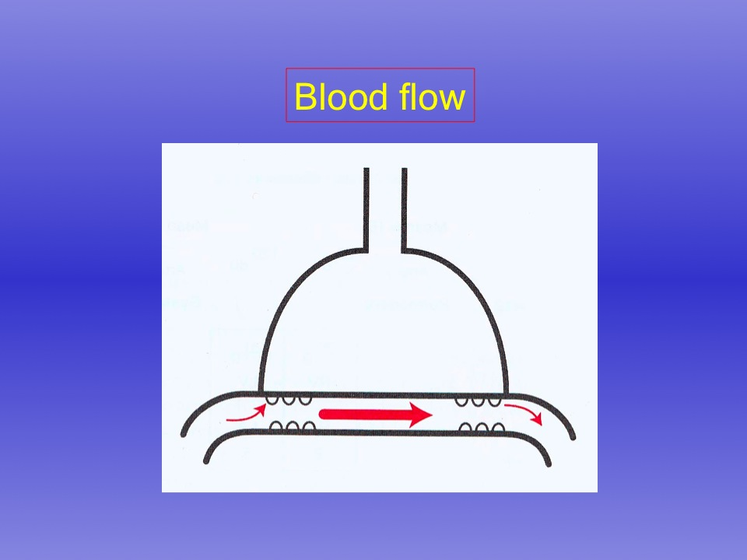

Slide 5
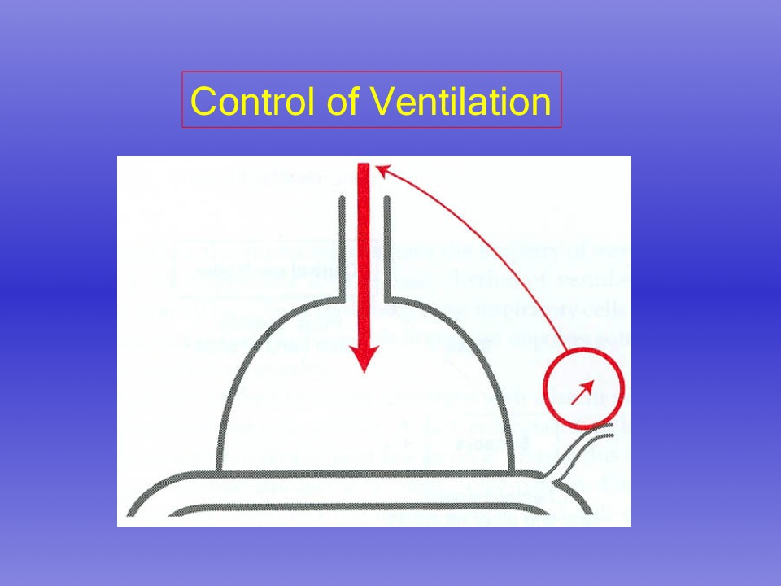

Slide 6
Cos’è un respiro normale?
Un respiro strettamente nasale (sia in inspirazione che espirazione)
Essenzialmente diaframmatico
Lento in frequenza (12-15 atti/minuto)
Poco percettibile dall’esterno (modesti cambiamenti di volume toraco-addominale).
In un individuo di circa 70kg->volume corrente 500-700mL, FR 12-15, durata inspirio 1-1,5sec, durata espirio 2-2,5sec seguita da pausa 0,5-1sec.
Ventilazione minuto 6-10 Lt/min

Slide 7
CHEMOCETTORI
NEURONI RESPIRATORI (midollo allungato e ponte)
MECCANOCETTORI
Periferici
Centrali
Polmone
Parete toracica
Impulsi nervosi
Muscoli
Gabbia Toracica
Forza
Polmoni
Ventilazione
Schema del sistema integrato di CONTROLLO DEL RESPIRO (controllori, effettori e sensori)
PaO₂ PaCO₂
Circolazione
Depositi gassosi corporei (CO₂, O₂)

Slide 8
La respirazione è l’unica funzione vitale controllabile volontariamente (per cui non è strettamente correlata alla funzione che va misurata)
Dyspnea is a general term used to characterize a range of qualitatively distinct descriptors which vary in intensity.
Because patients have varied perceptions of the quality of their breathlessness an overall rating of the intensity of dyspnea may not adequately characterize patient’s respiratory discomfort. ( Moy et al Am J Respir Crit Care Med 1998)

Slide 9
Spirometria semplice (manovra di espirazione forzata)
La manovra di espirazione forzata è la prova di
funzionalità ventilatoria più semplice e costituisce
uno dei test di maggior utilità clinica e facile
esecuzione.
La maggior parte dei pazienti affetti da una patologia
bronchiale/polmonare presenta un volume di espirazione
forzata anomalo, risultando utile per l’inquadramento
diagnostico di una dispnea di origine sconosciuta, la
valutazione di gravità, il monitoraggio nel tempo dei
risultati della terapia e la valutazione prognostica.

Slide 10
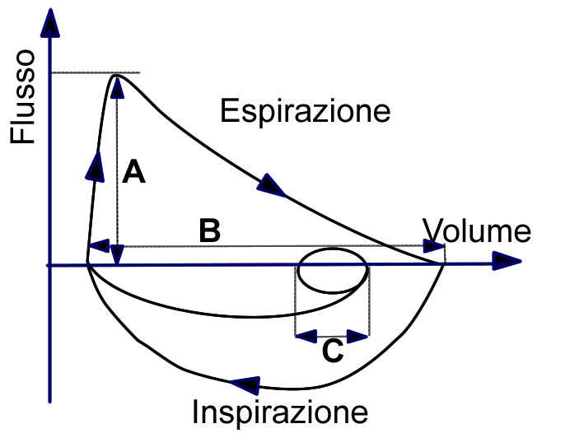
SPIROMETRIA: CURVA FLUSSO - VOLUME
3 principali parametri di una manovra di espirazione forzata:
FEV₁ (VEMS)
FVC (CVF)
FEV₁/FVC (indice di Tiffeneau)
Capacità vitale forzata
Picco di flusso espiratorio
Volume corrente

